Slide 1

大家一起來猜謎
開始

Slide 2
Kuromi的朋友？
庫巴
大耳狗
美樂蒂
布丁狗

Slide 3
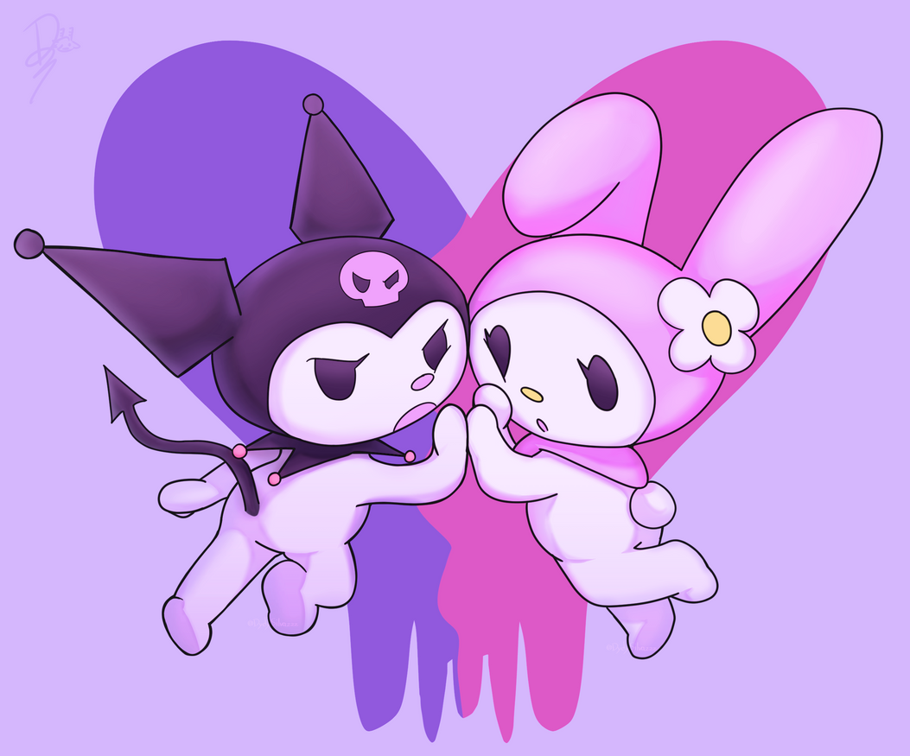
你錯了!
重來
此相片 (作者: 未知的作者) 已透過 CC BY-NC 授權

Slide 4



答對了!
掰掰

